Slide 1

Welcome to
Frontend Web Development Basics

Slide 2
Sesi 3

Slide 3
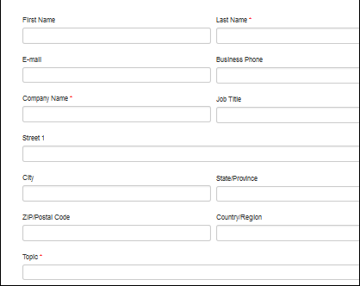
Form

Slide 4
Input
Tag input: <input/>
ex:
<input type="text" name="fullname" />

Slide 5
Input Type
text
password
date
email
color
number
range
search
tel
checkbox
radio

Slide 6
Input Attribute
disabled - men-disable atau menonaktifkan sebuah input
max - menentukan panjang isian maksimum dari sebuah input
min - menentukan panjang isian minimum dari sebuah input
readonly - membuat input hanya bisa dilihat dan tidak bisa diganti nilainya
value - mengisikan nilai awal dari input
maxlength - mirip dengan max, menentukan panjang nilai value dari input
placeholder - text di dalam input

Slide 7
Let’s Try It!
<form>
<span>Nama Anda: </span>
<input type="text" name="fullname" value=”budi doremi” readonly/>
<span>Password Anda: </span>
<input type="password" name="pass" disabled/>
</form>

Slide 8
Form Bootstrap

Slide 9
Formspree
http://formspree.io

Slide 10
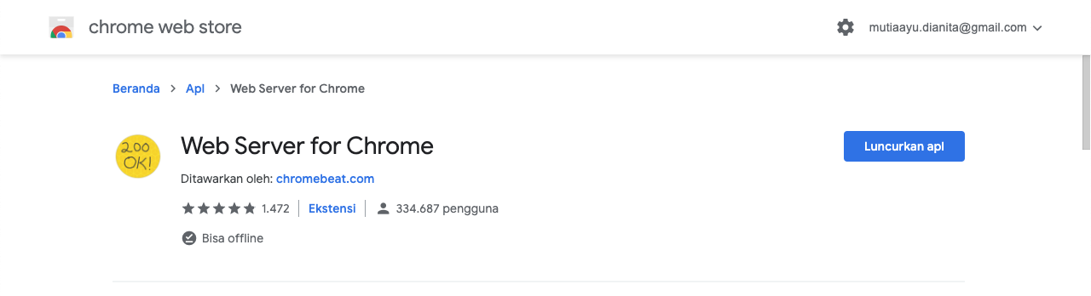
Web Server

Slide 11
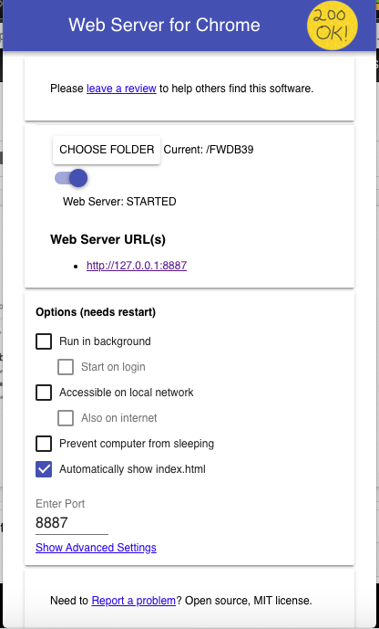
Launch Web Server

Slide 12
Using Formspree
<form action="https://formspree.io/YOUR_FORM_ID" method="POST">
<input type="text" name="name">
<input type="email" name="_replyto">
<input type="submit" value="Send">
</form>

Slide 13
Buat form dengan kriteria sebagai berikut:
Nama: Email: Password: Jenis Kelamin: (Radio/Select) Hobi: (Checkbox, 3) Tanggal Lahir: (Date) Warna kesukaan: (Color) Umur: (Number) max=”100” Button submit ke formspree
formlatihan.html Menggunakan Bootstrap

